Slide 1
Cat’s adventure
2013182017 김희동

Slide 2
게임 컨셉
끊임없이 의심하라
-눈에 보이는 장애물들 뿐만이 아니라 숨어있는 장애물과 다양한 트릭을 피하여 최종 목적지에 도착하는 것이 목표
유저들을 기가차게 화나게
-기가 막힌 함정으로 맥이 빠지게 하는 게임
-스트레스 풀러 왔다가 스트레스 받고 가는 게임

Slide 3
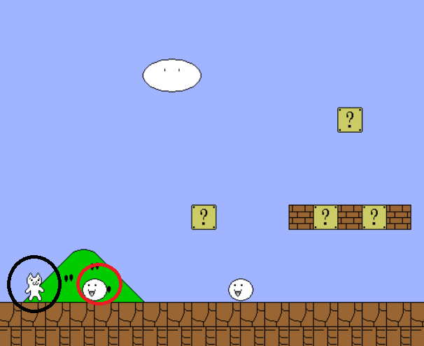
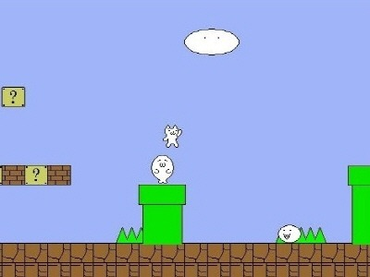
예상 게임 실행 흐름(1)
검은색 동그라미
-고양이(주인공)
빨간색 동그라미
-몬스터(적)
장애물을 피해 앞으로 나아가는 방식으로 오브젝트나 몬스터를 상황에 맞게 피해가야 한다.

Slide 4
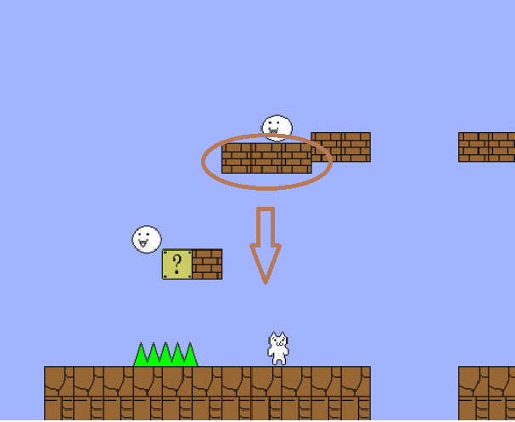
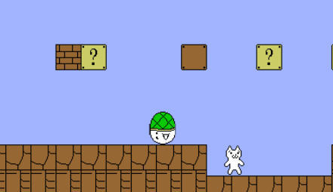
예상 게임 실행 흐름(2)
캐릭터가 특정 위치에 오면 떨어지는 함정과 몬스터들이 다양한 패턴으로 캐릭터를 괴롭힌다.

Slide 5

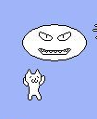
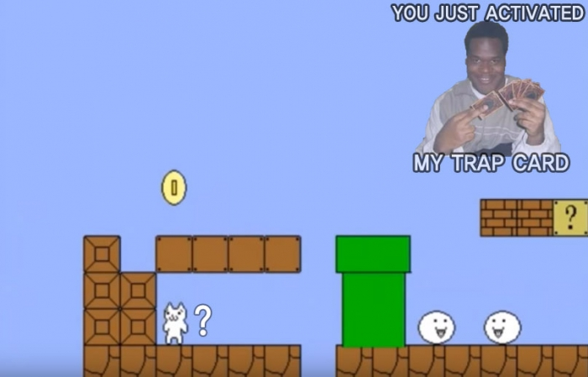


예상 게임 실행 흐름(3)
다양한 숨겨진 함정이 있으며, 몬스터나 함정에 충돌시 캐릭터는 죽게 된다.

Slide 6
개발 범위
내용 | 최소범위 | 추가범위
맵 | 3종류 이상의 함정과 2종류 이상의 몬스터가 있는 1스테이지 구현 | 1스테이지 함정 추가 구현 2스테이지 구현
캐릭터 컨트롤 | 좌우 이동, 점프, 자살 구현 | 점프( 높은점프, 낮은점프) 구분, 무적모드
아이템 | 먹으면 죽는 아이템과 아무 효과 없는 아이템 | 캐릭터 무적 아이템, 세이브포인트
몬스터 | 특정 좌표에서 캐릭터를 기다리고 있음( 몬스터 2 종류 ) | 하늘에서 떨어지는 몬스터, 밟아도 죽지 않는 몬스터
사운드 | 게임 실행 배경음악, 캐릭터 점프와 사망시 특정 음악 | 무적 아이템 먹었을 시 배경음악이 특정음악으로 바뀜
애니메이션 | 캐릭터 이동, 점프, 사망, 스테이지 이동 | 특정 함정에 해당하는 애니메이션 추가
함정 | 실제 지형지물처럼 위장해 있는 함정 2종류(벽돌, 구름) | 투명벽돌 등 함정 추가 구현

Slide 7
개발 일정
1주차 | 좌표작업 및 리소스 찾기 | 게임에 쓰일 사운드 및 리소스 수집 함정 및 몬스터를 넣을 좌표 찾기
2주차 | 좌표작업 및 캐릭터 구현, 배경맵 삽입 | 배경이 되는 맵을 넣고 캐릭터를 구한 좌표에 넣어 움직임을 구현한다. 1주차 작업에 이어 좌표를 찾는다. 키보드 입력에 따른 캐릭터 움직임 구현
3주차 | 좌표 작업 및 몬스터 구현 | 구한 좌표에 해당하는 몬스터를 넣고 몬스터마다 각각의 패턴을 부여한다.
4주차 | 좌표 작업 및 함정 구현 | 지형지물과 오차가 없는 함정을 구하기 위해 좌표는 오차가 커서는 안되며, 함정이 정상적으로 작동하는지 체크한다.
5주차 | 좌표 작업 및 충돌처리 구현 | 주변 오브젝트 및 지형지물의 좌표를 찾아 충돌체크를 하며 충돌 시 그에 해당하는 행동을 취하게 한다.
6주차 | 중간 점검 및 버그 수정, 사운드 삽입 | 중간 점검하고 충돌체크가 미흡한 부분을 찾아서 수정한다. 캐릭터 사망과 점프시 사운드를 삽입한다.
7주차 | 아이템 구현 및 버그 수정 최소범위 구현 마무리 시 추가 구현 | 2가지의 아이템을 구현하고 최소 범위 구현 마무리시 추가구현에 들어간다.
8주차 | 마무리 | 최종 점검하고 문제점을 보완한다.

Slide 8
자기평가
평가항목 | 평가
게임 컨셉이 잘 표현되었는가? | A
게임 핵심 메카닉의 제시가 잘 되었는가? | B
게임 실행 흐름이 잘 표현되었는기? | A
개발 범위가 구체적이며, 측정 가능한가? | B
개발 계획가 구체적이며, 측정 가능한가? | B

